Slide 1


Slide 2
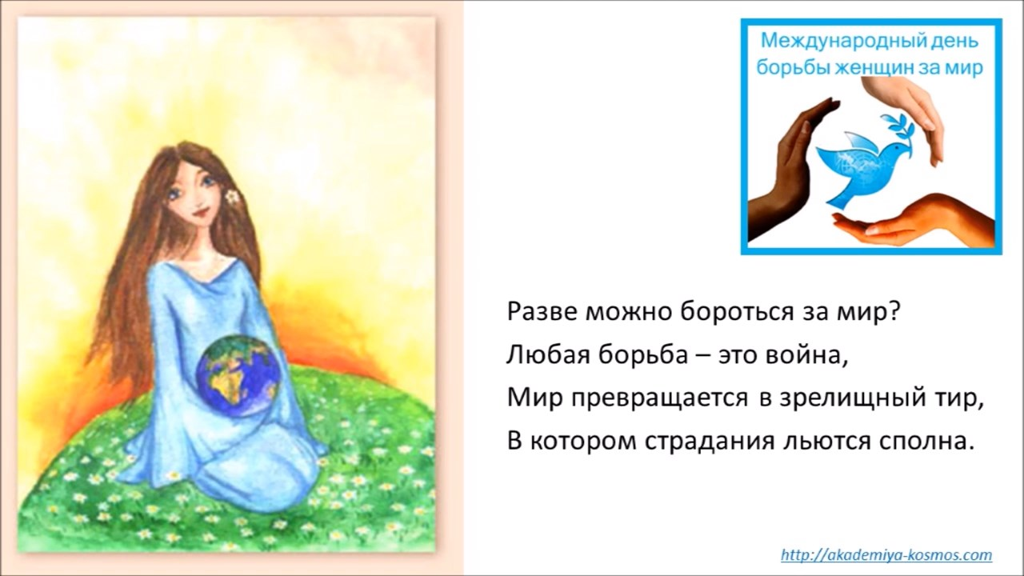

Slide 3
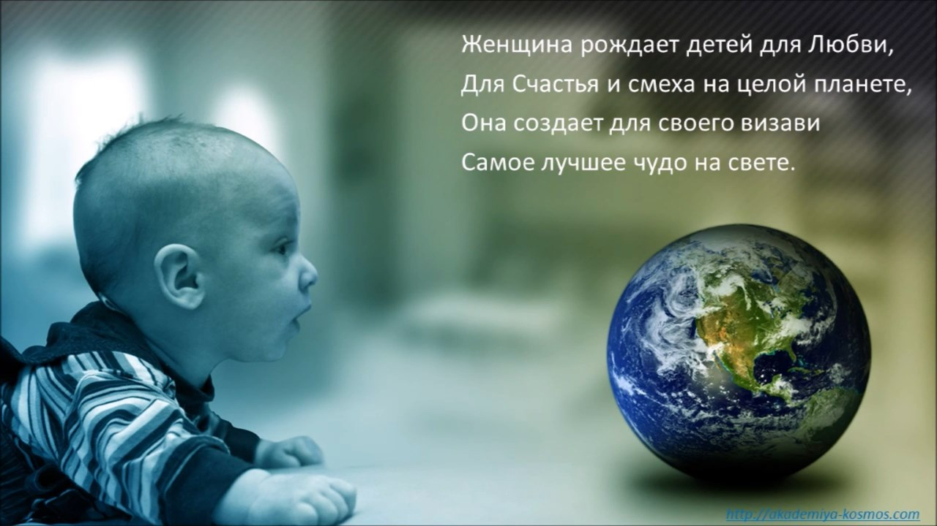

Slide 4
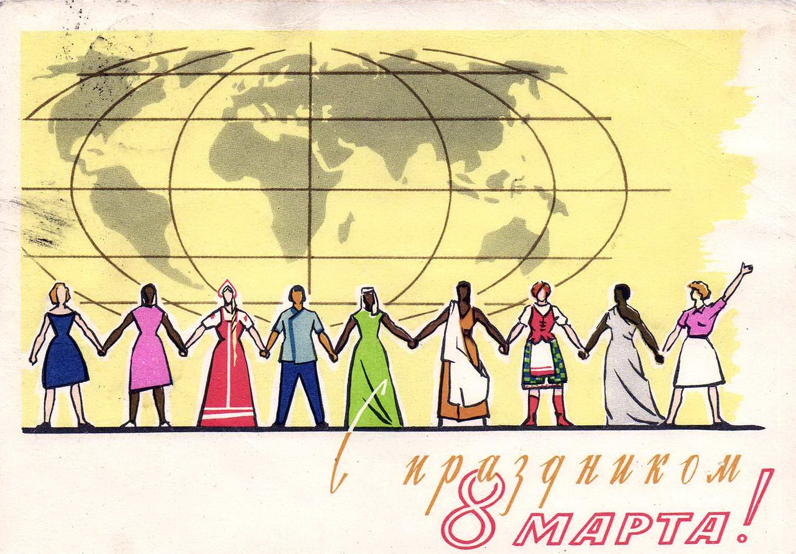
25 октября во многих государствах отмечается Международный день борьбы женщин за мир. По большому счету, это символичное событие. Кто как ни женщины дарят новую жизнь, а, стало быть, стремление сохранить мирное существование естественно для них.
Дату проведения праздника установила Международная демократическая федерация женщин в 1980 году. Этот союз был создан на Всемирном собрании женщин в столице Франции в конце 1945 года.
Тогда в нем приняли участие 112 организаций из 97 стран мира, в том числе из СССР. Женщин из Советского Союза представлял Комитет Советских женщин.

Slide 5
В рамках обозначенных взглядов Федерация предложила следующий план действий:
Рассмотрение и выдвижение на первый план вопроса о колоссальной опасности гонки вооружений;
Пропаганда миротворческой деятельности;
Общее повышение уровня понимания мировой общественностью необходимости решения задач в области разоружения;
Призыв урегулирования конфликтов без применения какого-либо оружия.

Slide 6
Для каждой женщины самыми близкими и любимыми людьми были, есть и будут те, кого она может назвать своей семьей.
Поэтому естественное желание — защищать родных и близких от всякого рода неприятностей и стремиться к миру, где бы то ни было: в кругу семьи, обществе, во всем мире, наконец, обязательно найдет отклик в небезразличных человеческих душах, адекватно реагирующих на происходящее вокруг.

Slide 7
Спасибо за внимание

